Slide 1

FORUM KONSULTASI PUBLIK
PERMENPANRB NOMOR 16 TAHUN 2017

Slide 2

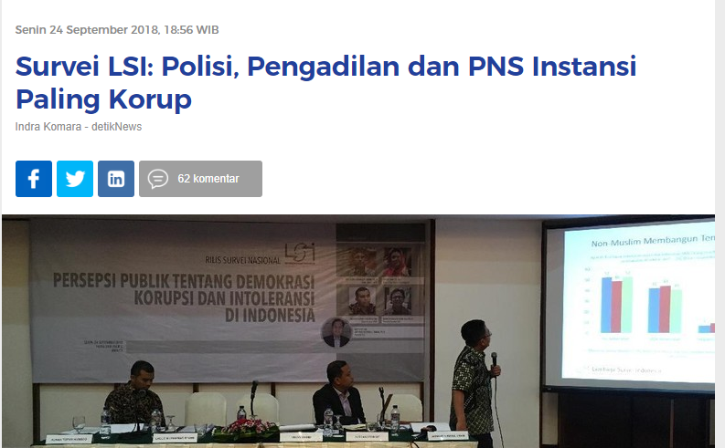
BAGAIMANA PENDAPAT ANDA?

Slide 3
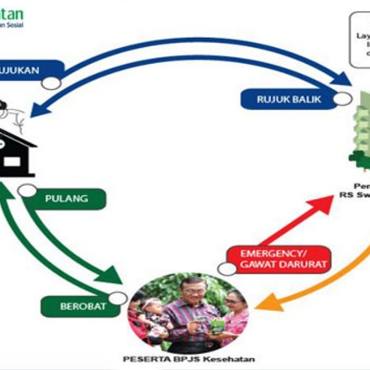


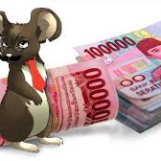
KONDISI PELAYANAN PUBLIK SAAT INI
Prosedur berbelit
Tidak ramah
diskriminatif
Praktik kkn
Banyak yang berpendapat bahwa pelayanan publik di Indonesia masih jauh dari harapan dan bukanlah perkara mudah dalam pelaksanaannya, karena harus melewati “banyak pintu” atau “banyak meja” sehingga pelayanan publik menjadi sesuatu yang sulit.

Slide 4

APA ITU FORUM KONSULTASI PUBLIK?
Kegiatan dialog, diskusi pertukaran opini secara partisipatif antara penyelenggara layanan publik dengan publik untuk membahas, antara lain : rancangan kebijakan; penerapan kebijakan; dampak kebijakan; evaluasi pelaksanaan kebijakan, ataupun permasalahan terkait pelayanan publik dalam kerangka transparansi dan efektivitas untuk meningkatkan kualitas penyelenggaraan pelayanan publik.

Slide 5



LATAR BELAKANG dan tujuan
LATAR BELAKANG
tujuan
Undang-Undang Nomor 25 Tahun 2009 dan PP Nomor 96 Tahun 2012 mengamanatkan bahwa:
“Penyelenggara wajib mengikutsertakan masyarakat dalam penyelenggaraan Pelayanan Publik sebagai upaya membangun sistem penyelenggaraan Pelayanan Publik yang adil, transparan, dan akuntabel.
Memperoleh pemahaman hingga solusi antara penyelenggara pelayanan dan masyarakat atas permasalahan yang ada
Memberi kesempatan kepada masyarakat untuk memberi masukan dan saran kepada penyelenggara pelayanan publik atas layanna yang diterima selaku pengguna layanan

Slide 6
Manfaat FKP
Menyelaraskan kemampuan penyelenggara layanan dengan harapan publik, atau meminimalisir dampak kebijakan yang merugikan publik.
BAGI PENYELENGGARA
BAGI PUBLIK
SECARA UMUM
Memperoleh masukan dari publik terkait kebijakan (mulai dari perumusan sampai dampak);
Sarana mengajak dan mendidik publik;
Sebagai fungsi monitoring dan evaluasi penyelenggara pelayanan untuk mengetahui efektifitas dari kebijakan yang ditetapkan dalam memberikan layanan kepada publik.
Ruang partisipasi masyarakat;
Memperoleh pengetahuan terkait berbagai kebijakan yang akan atau sudah ditetapkan penyelenggara layanan;
Memperoleh kepastian layanan melalui pengawasan yang dilakukan;
Menyelaraskan antara harapan publik dengan kemampuan penyelenggara layanan;
Meningkatkan peran serta masyarakat dalam penyelenggaraan pelayanan publik.

Slide 7






Prinsip Pelaksanaan FKP
Sederhana
Mudah dilaksanakan, mudah diukur dengan prosedur yang jelas dan biaya terjangkau
Partisipatif
Melibatkan masyarakat dan pihak terkait untuk membahas Bersama dan mendapatkan keselarasan atas dasar komitmen atau hasil kesepakatan
Transparansi
Mudah diakses oleh masyarakat
Keadilan
Menjamin bahwa pelayanan yang diberikan dapat menjangkau semua masyarakat yang berbeda status ekonomi, jarak lokasi geografis, dan perbedaan kapabilitas fisik dan mental
Akuntabel
Hal-Hal yang diatur dalam FKP harus dapat dilaksanakan dan dipertanggungjawabkan kepada pihak yang berkepentingan
Berkelanjutan
FKP harus terus-menerus dilakukan sebagai sarana perbaikan peningkatan kualitas pelayanan

Slide 8


BENTUK FKP
Kegiatan Pendukung Dari Forum Tatap Muka Seperti Media Komunikasi Radio, Talkshow Televisi, Media Sosial, Aplikasi Online, Survei dan Kanal Pengaduan.
Tatap muka
Merupakan kegiatan utama FKP, dapat dilakukan dalam bentuk :
FGD,
Public Hearing,
Loka Karya,
Musrenbang.
NON tatap muka

Slide 9
Para Pihak yang Terlibat dalam FKP
Media Massa
Penyelenggara Layanan
Organisasi Masyarakat Sipil
Forum Konsultasi Publik
Pengguna Layanan
Ahli/Praktisi
Stakeholder Pelayanan Publik

Slide 10

TAHAPAN PELAKSANAAN FKP

Slide 11
Pelaksanaan FKP
Diibaratkan sebagai Pesawat Terbang yang akan membawa ke tujuan baru yang disepakati bersama
Part 1 (Persiapan)
Bagaimana FKP dipesiapkan dengan sebaik-baiknya agar memperoleh hal yang diinginkan
Main Part (Hal Utama)
Part 2 (Pelaksanaan)
Proses pelaksanaan FKP menjadi hal yang sangat penting karena disinilah akan dirumuskan suatu solusi bersama atas permasalahan yang ada, dan bagaimana menjalankan solusi yang dihasilkan tersebut.
Proses FKP itu sendiri
Part 3 (Pasca)
Bagaimana setelah pelaksanaan FKP

Slide 12
Pra Pelaksanaan
Pembentukan Tim Bersama Persiapan FKP, Tim Dapat Terdiri Gabungan Dari Penyelenggara Pelayanan Publik Dan Pengguna Pelayanan.
Teknik FKP non Tatap Muka Dapat Dilakukan dalam rangka mengumpulkan sebanyak-banyaknya data dan informasi yang dibutuhkan dalam pelaksanaan FKP
Pembentukan Tim
Pengumpulan Data
Merumuskan Konsep
Finalisasi
Tim yang sudah dibentuk selanjutnya menentukan target dan sasaran FKP, Teknik FKP yang akan dilakukan, jumlah peserta, dan biaya yang diperlukan
Tim melaporkan hasil kerjanya kepada pimpinan unit layanan, untuk selanjutnya diputuskan dilaksanakannya FKP

Slide 13
Tahap Pelaksanaan
Tim bersikap netral
Berfokus Pemecahan masalah
Penandatanganan Berita Acara
Tim bertindak sebagai mediator yang mengarahkan jalannya kegiatan
Tim harus bisa mengarahkan kegiatan agar fokus pada pemecahan permasalahan yang ada
Berupa komitmen dan tindak lanjut perbaikan, dan ditandatangani juga oleh pimpinan instansi.
Diskusi 2 arah
Solusi merupakan kesepakatan bersama
Penyelenggara layanan dan masyarakat harus berpartisipasi aktif dalam rangkaian proses kegiatan
Solusi yang dihasilkan adalah hasil mufakat bersama, dan tidak boleh ada pihak yang memaksakan kehendaknya

Slide 14
Pasca Pelaksanaan
Diumumkan
Hasil keputusan bersama dan solusi disampaikan secara terbuka dan diketahui oleh masyarakat
Dilaporkan
Hasil pelaksanaan FKP unit pelayanan publik disampaikan kepada pimpinan instansi (pusat dan daerah) dan melaporkan kepada menteri PANRB. Hasil pelaporan pelaksanaan FKP melampirkan: salinan daftar hadir, notulensi, foto kegiatan, dan berita acara pelaksanaan kegiatan serta berita acara penandatanganan komitmen
Dipantau Tindaklanjutnya
Pimpinan Instansi memantau pelaksanaan komitmen perbaikan. Pengawasan juga dapat dilakukan langsung oleh masyarakat selaku peserta FKP
Dilakukan SKM
Sebagai salah satu bentuk pengawasan, dapat dilakukan melalui survei kepuasan masyarakat untuk mengukur sejauh mana tindak lanjut perbaikan yang telah dilakukan paska FKP
Dilaporkan TL yang dilakukan dan hasilnya
Tindak lanjut hasil FKP harus dilaporkan kepada menteri PANRB secara periodik, yang berisi: permasalahan yang telah ditindaklanjuti & masalah-masalah yg belum mampu ditindaklanjuti.

Slide 15

Format penyusunan laporan FKP

Slide 16
Format Penyusunan Laporan
Bab I Pendahuluan
1
Berisi mengenai latar belakang dan tujuan. Metode FKP yang digunakan, serta proses pembentukan Tim sampai dengan menentukan tema yang dipilih dalam FKP
2
Bab II Penyelenggaraan FKP
Berisi ruang lingkup masalah, analisis masalah, dan solusi yang ditawarkan terhadap masalah tersebut berikut rencana aksi yang akan dilaksanakan sebagai perbaikan atau cara untuk mengatasi permasalahan yang ada.
3
Bab III Penutup
Berisi mengenai kesimpulan, kendala selama proses FKP, dan solusi dari kendala yang dihadapi tersebut.

Slide 17
Terima Kasih

